Slide 1

Web Önyüzü Nasıl Olmalı?
<Markup> : İskelet
{css} : Görünüm
JavaScript() : Etkileşim

Slide 2

Bu üç öğe olabildiğince esnek bağlı olmalı
Kötü Örnek / İyi Örnek

Slide 3
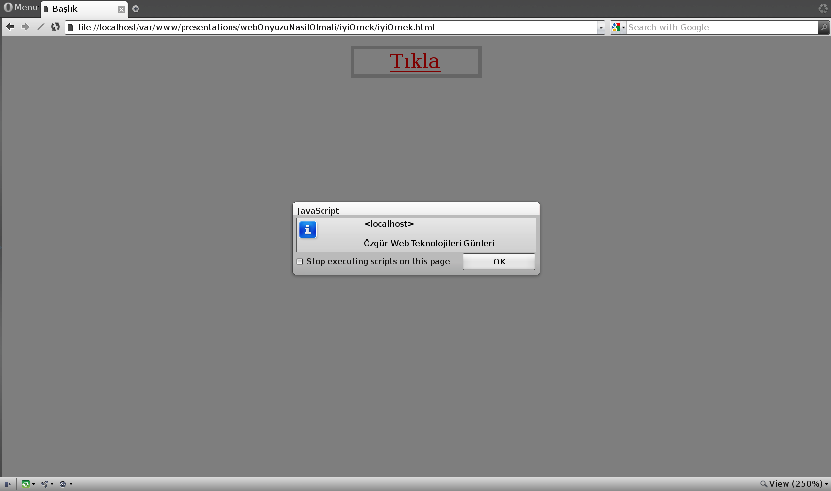

Slide 4
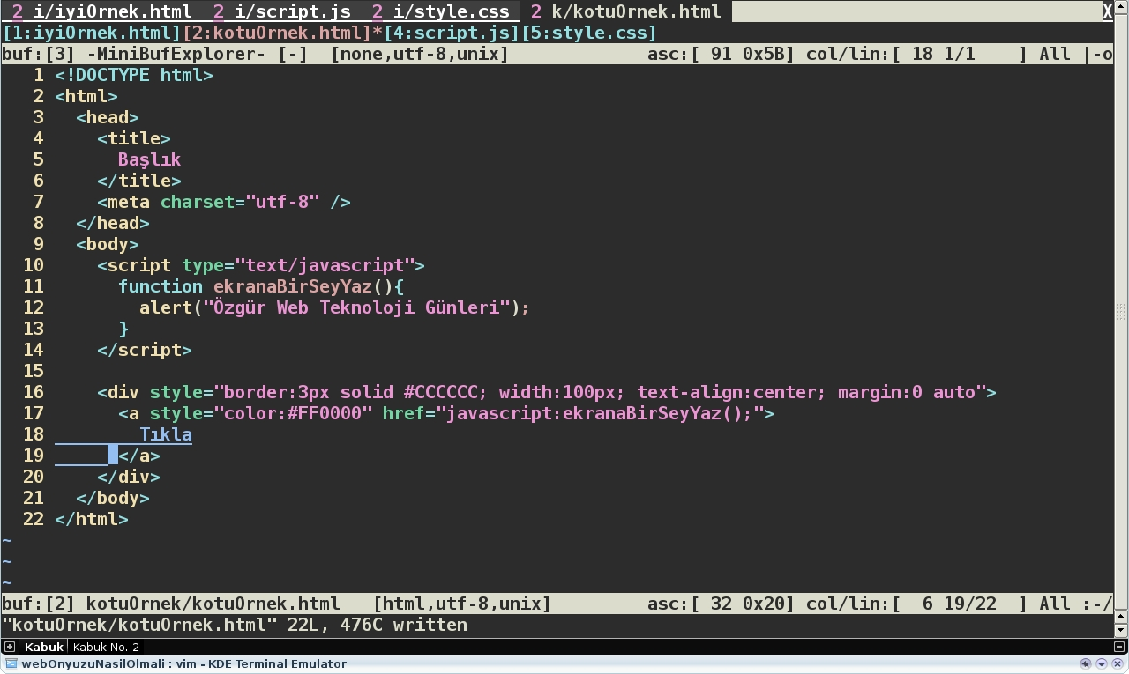

Slide 5
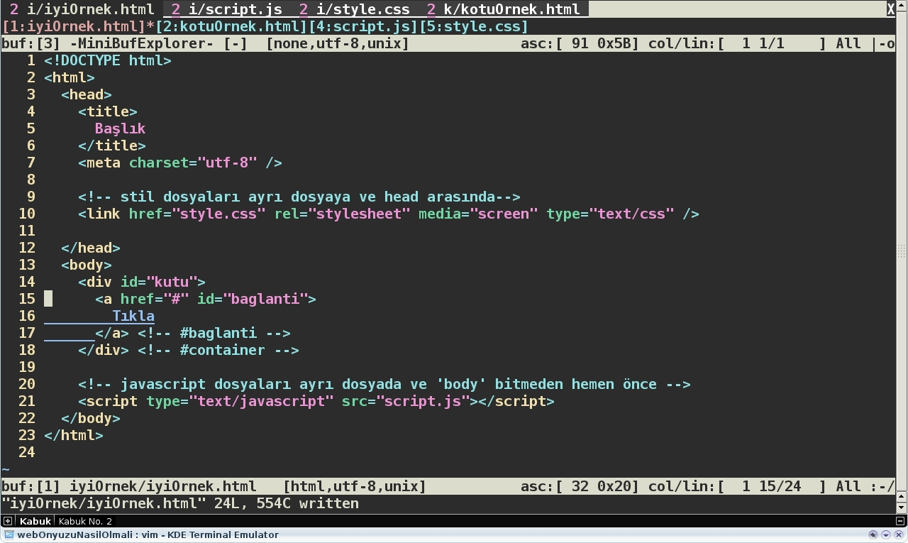

Slide 6
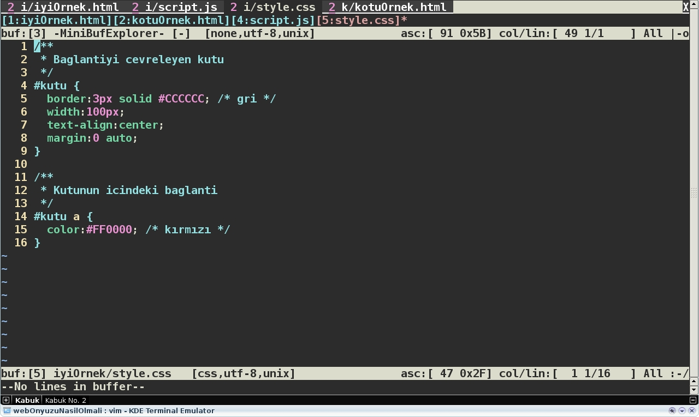

Slide 7
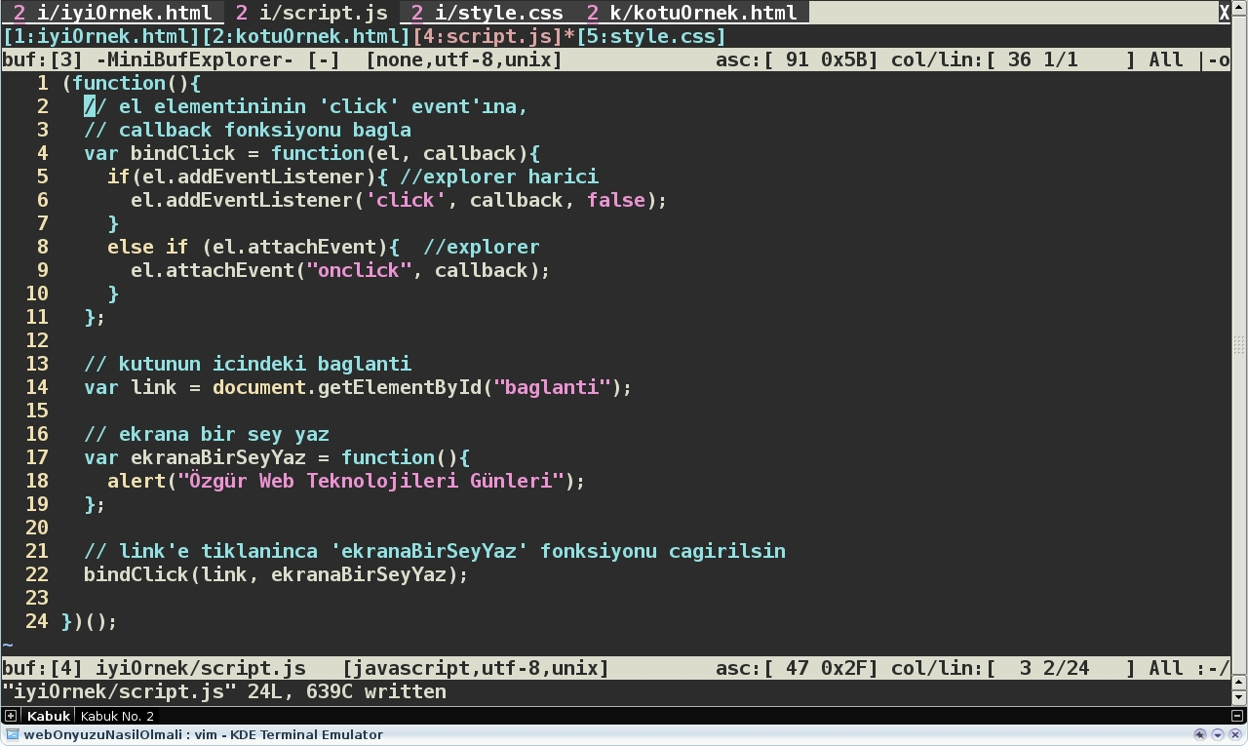

Slide 8
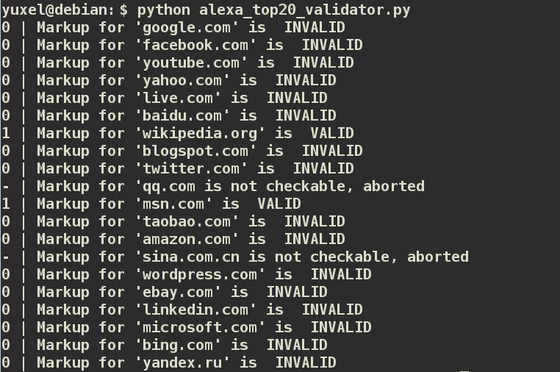
Standartlara uygun olmalı!

Slide 9
Standartlara uygun olmalı!
<!DOCTYPE html
PUBLIC "-//W3C//DTD XHTML 1.0 Strict//EN"
"http://www.w3.org/TR/xhtml1/DTD/xhtml1-strict.dtd">
veya
<!DOCTYPE html>

Slide 10
Dinamik sayfalarda DTD'ye nasıl uyacağız?
Arka tarafın işi!
HTML Tidy : http://tidy.sf.net/
Düzenli ifadeler

Slide 11

Geçerlilik kontrolü
Markup için
http://validator.w3.org/
CSS için
http://jigsaw.w3.org/css-validator/
JavaScript için
http://www.jslint.com/

Slide 12

Güncel tarayıcıların tümünde sorunsuz çalışmalı!
Tarayıcıların yorumlama farkı
  reset.css
Standartın dışına çıkmadan markup ve css
Yine de standartın dışına çıkacaksak
  style.ie6.css
Test, test, test!

Slide 13
Geliştirme aşamasında anlaşılabilir olmalı!
Mümkün olduğunca ayrı dosyalar
  genel.css //Tüm sayfalarda kullanılan stiller
  anaSayfa.css //Sadece ana sayfaya özel stiller
  iletisim.js //Sadece iletişim sayfasına özel JavaScript
Yorum satırları
Scope başlangıç ve bitişleri
(bkz: kötü örnek, iyi örnek)

Slide 14
Ne kazandırdı?
Kodun iş yapan bölümleri ayrıldı
  HTML yazan kişi sadece HTML
  Görsel işler ile ilgilenen kişi sadece CSS
  Etkileşimi sağlayan programcı sadece JavaScript
HTML dinamik üretilince içeriği önbelleğe alınamaz. Statik dosyalar önbelleğe alınabilir.
Gururumuz okşandı!

Slide 15
Gerçek ortamda az trafik harcamalı, hızlı olmalı!
Http Request sayısını azaltın
  İlk giriş yapan kullanıcıların %40-%60'ı temiz bir önbellek ile geliyor
  İlk giriş yapan kullanıcıyı “mutlu” etmek gerekir
Dosyaları birleştirin
  echo genel.css anasayfa.css > tum.css
  JavaScript : noktalı virgül sorunsalı

Slide 16
Gerçek ortamda az trafik harcamalı, hızlı olmalı!
Dosyaları sıkıştırın
  JavaScript
    YUICompressor
    http://developer.yahoo.com/yui/compressor/
    Google Closure Compiler
    http://code.google.com/intl/tr/closure/compiler/docs/gettingstarted_ui.html
  CSS
    CSS Optimiser : http://www.cssoptimiser.com/
  Markup

Slide 17
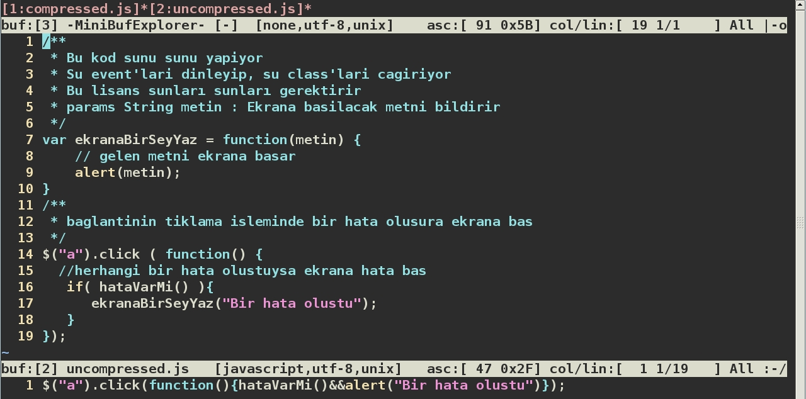

Slide 18
Gerçek ortamda az trafik harcamalı, hızlı olmalı!
Resimleri birleştirin
  CSS Sprite : background-position
CSS dosyalarını <head> etiketi arasına koyun
  HTML Spesikifasyonu
JavaScript dosyalarını </body>'den önce koyun
  DOM ready

Slide 19
Gerçek ortamda az trafik harcamalı, hızlı olmalı!
Resimleri optimize edin
  PNGCrush : http://pmt.sourceforge.net/pngcrush/
  JPEGTran : http://jpegclub.org/jpegtran/
  Yahoo! Smush.it : http://developer.yahoo.com/yslow/smushit/

Slide 20
Gerçek ortamda az trafik harcamalı, hızlı olmalı!
DOM öğelerini olabildiğince azaltın
  DOM'da gezinmek masraflıdır, özellikle Explorer'da
  document.getElementsByTagName('*').length
DOM erişimlerini önbelleğe alın
AJAX isteklerini önbelleğe alın

Slide 21

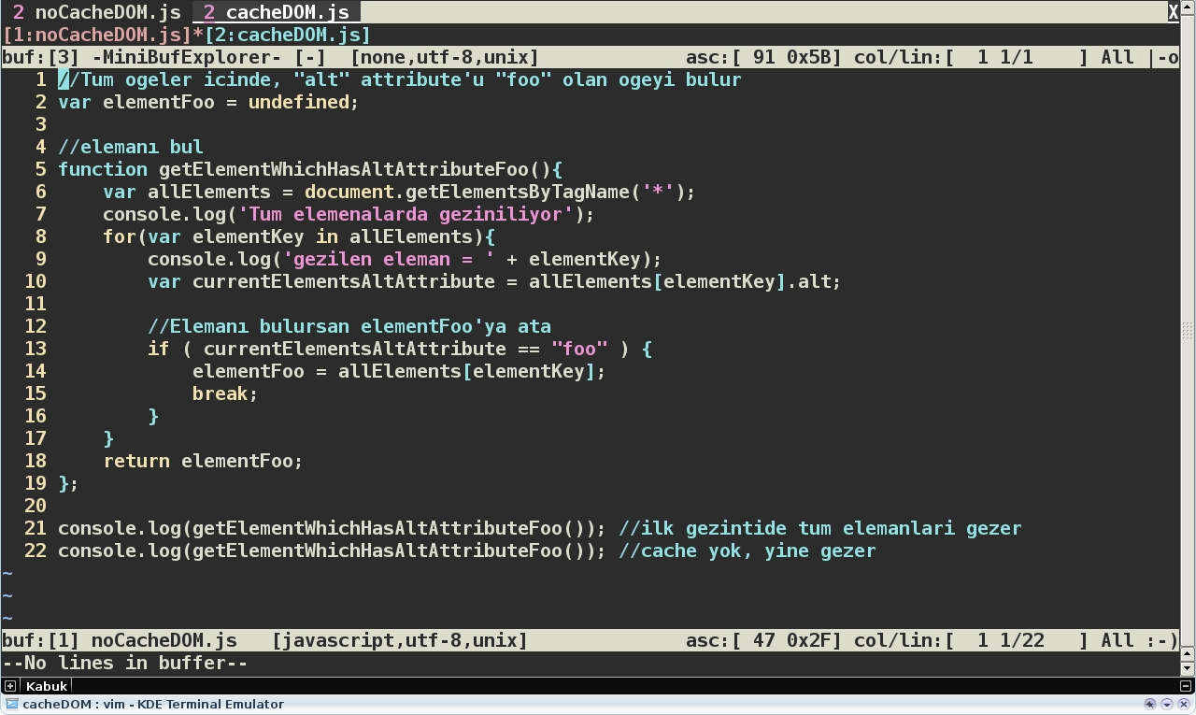

Slide 22
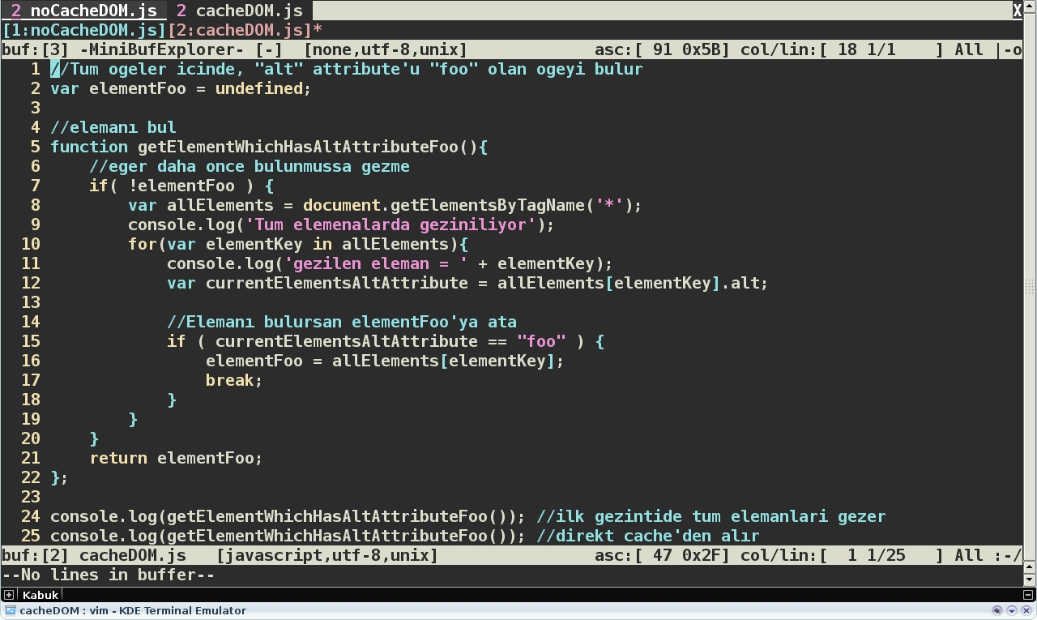

Slide 23
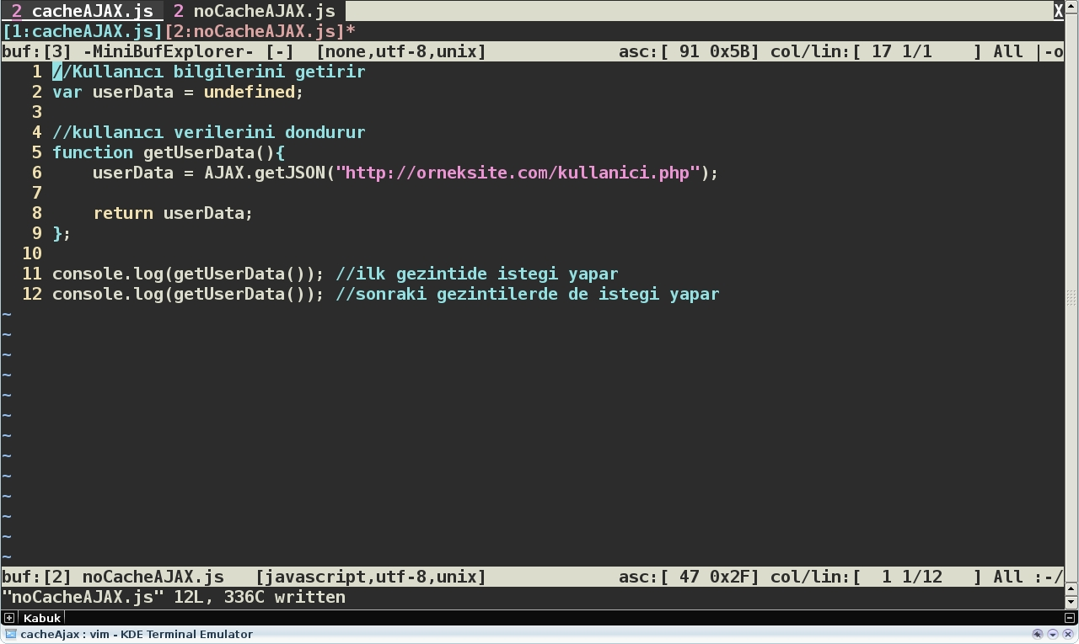

Slide 24
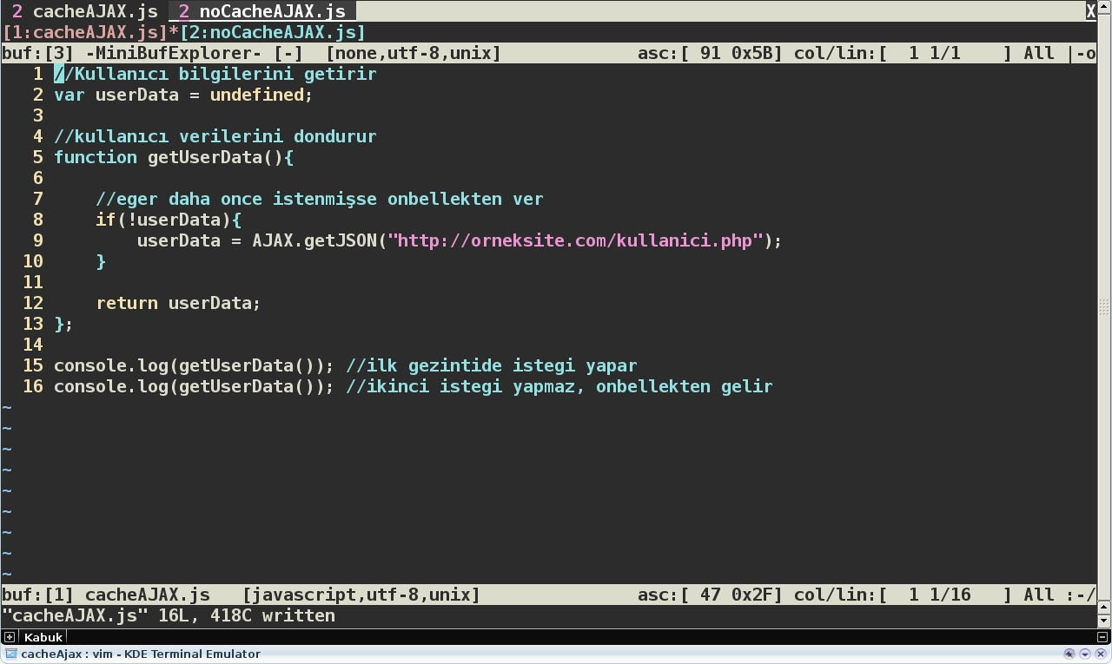

Slide 25
Gerçek ortamda az trafik harcamalı, hızlı olmalı!
Sunucu tarafında yapılacak optimizasyonlar
  Statik içeriği farklı hostname ile sunun
    HTTP/1.1 spesifikasyonu, aynı hostname'den 2'den fazla paralel indirmeye izin vermiyor
    Aynı hostname'de cookie her istekte taşınır!
    4'den fazla hostname ile sunmayın, DNS çözümleme masraflıdır
  CDN kullanın : %20-%30 daha hızlı cevaplar
  İçeriği Expires, Cache-Control veya ETags başlıkları ile ve Gzip'lenmiş olarak sunun

Slide 26
Gerçek ortamda az trafik harcamalı, hızlı olmalı!
Araçlar
  YSlow
  http://developer.yahoo.com/yslow/
  Page Speed
  http://code.google.com/intl/tr/speed/page-speed/

Slide 27
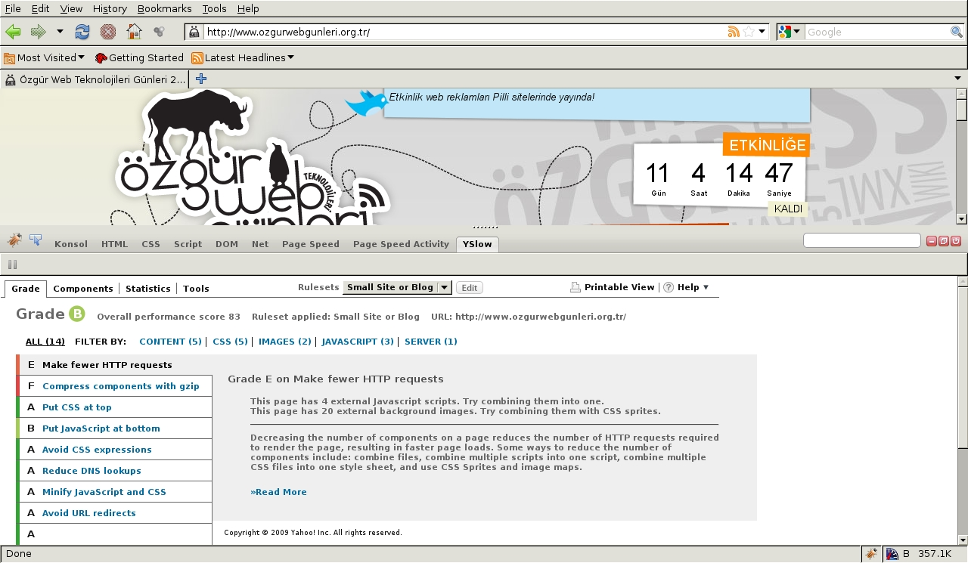

Slide 28
Kod anlamlı olmalı
<div>'e click event'ı atamak yerine <a>'ya atamak daha “anlamlı”dır.
Bir listeyi <ul>,<ol>,<li>,<dl>,<dt>,<dd> ile listelemek daha “anlamlı”dır.
Bir başlığı <h1>, <h6> ile göstermek “anlamlı”dır.
Tablo verisini <table> ile listelemek daha “anlamlı” iken sayfayı <table> ile tasarlamak “anlamsız”dır.

Slide 29
Kod anlamlı olmalı
HTML5 Semantic etiketler
  <header>,<nav>,<figure>,<footer>,<aside>,
  <article>,<section>

Slide 30
Mümkün olduğunca
JavaScript bağımsız olabilmeli
İşlemler “Sadece JavaScript ile” çalışmamalı, JavaScript desteklemeyen tarayıcılar için de destek vermeli
Erişilebilirlik
SEO

Slide 31
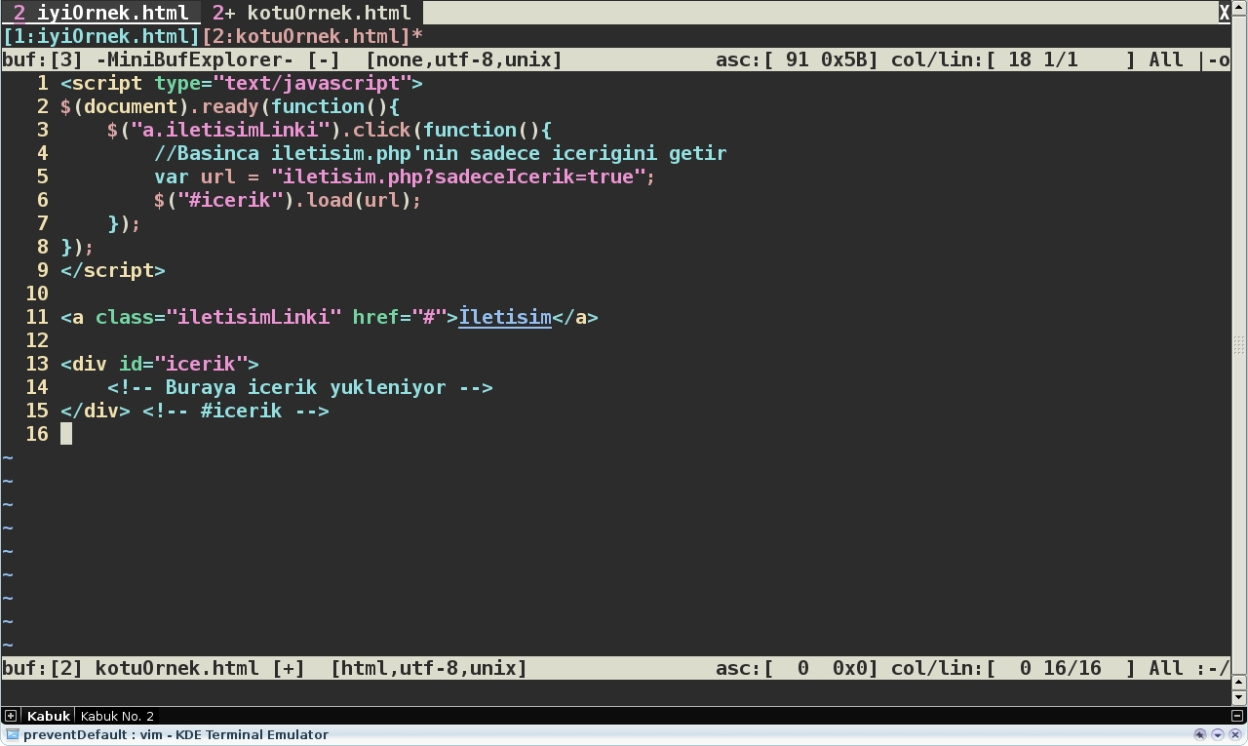

Slide 32
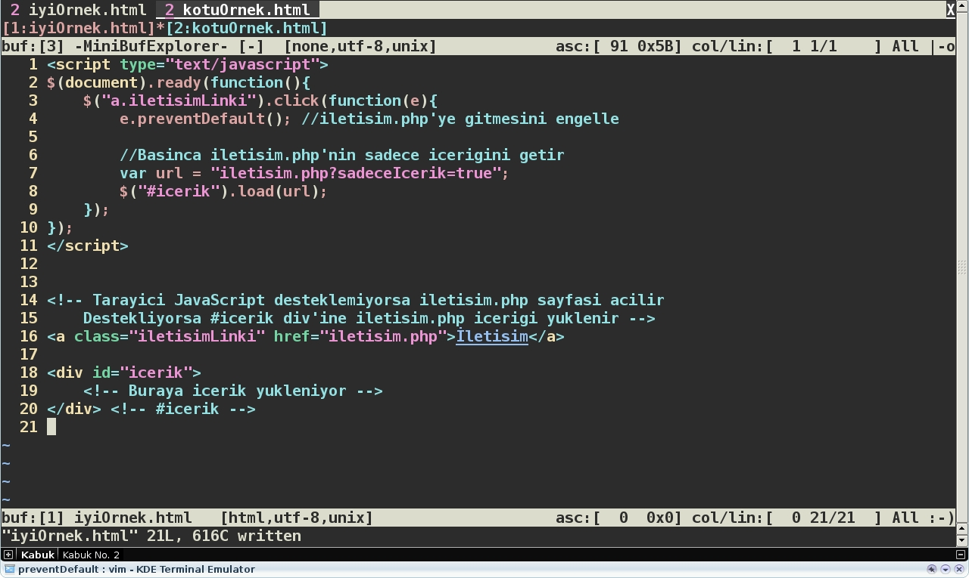

Slide 33
Sorular?

Slide 34
Teşekkürler
http://github.com/yuxel/presentations/web-onyuzu-nasil-olmali
http://slideshare.net/yuxel/web-onyuzu-nasil-olmali

